Slide 1
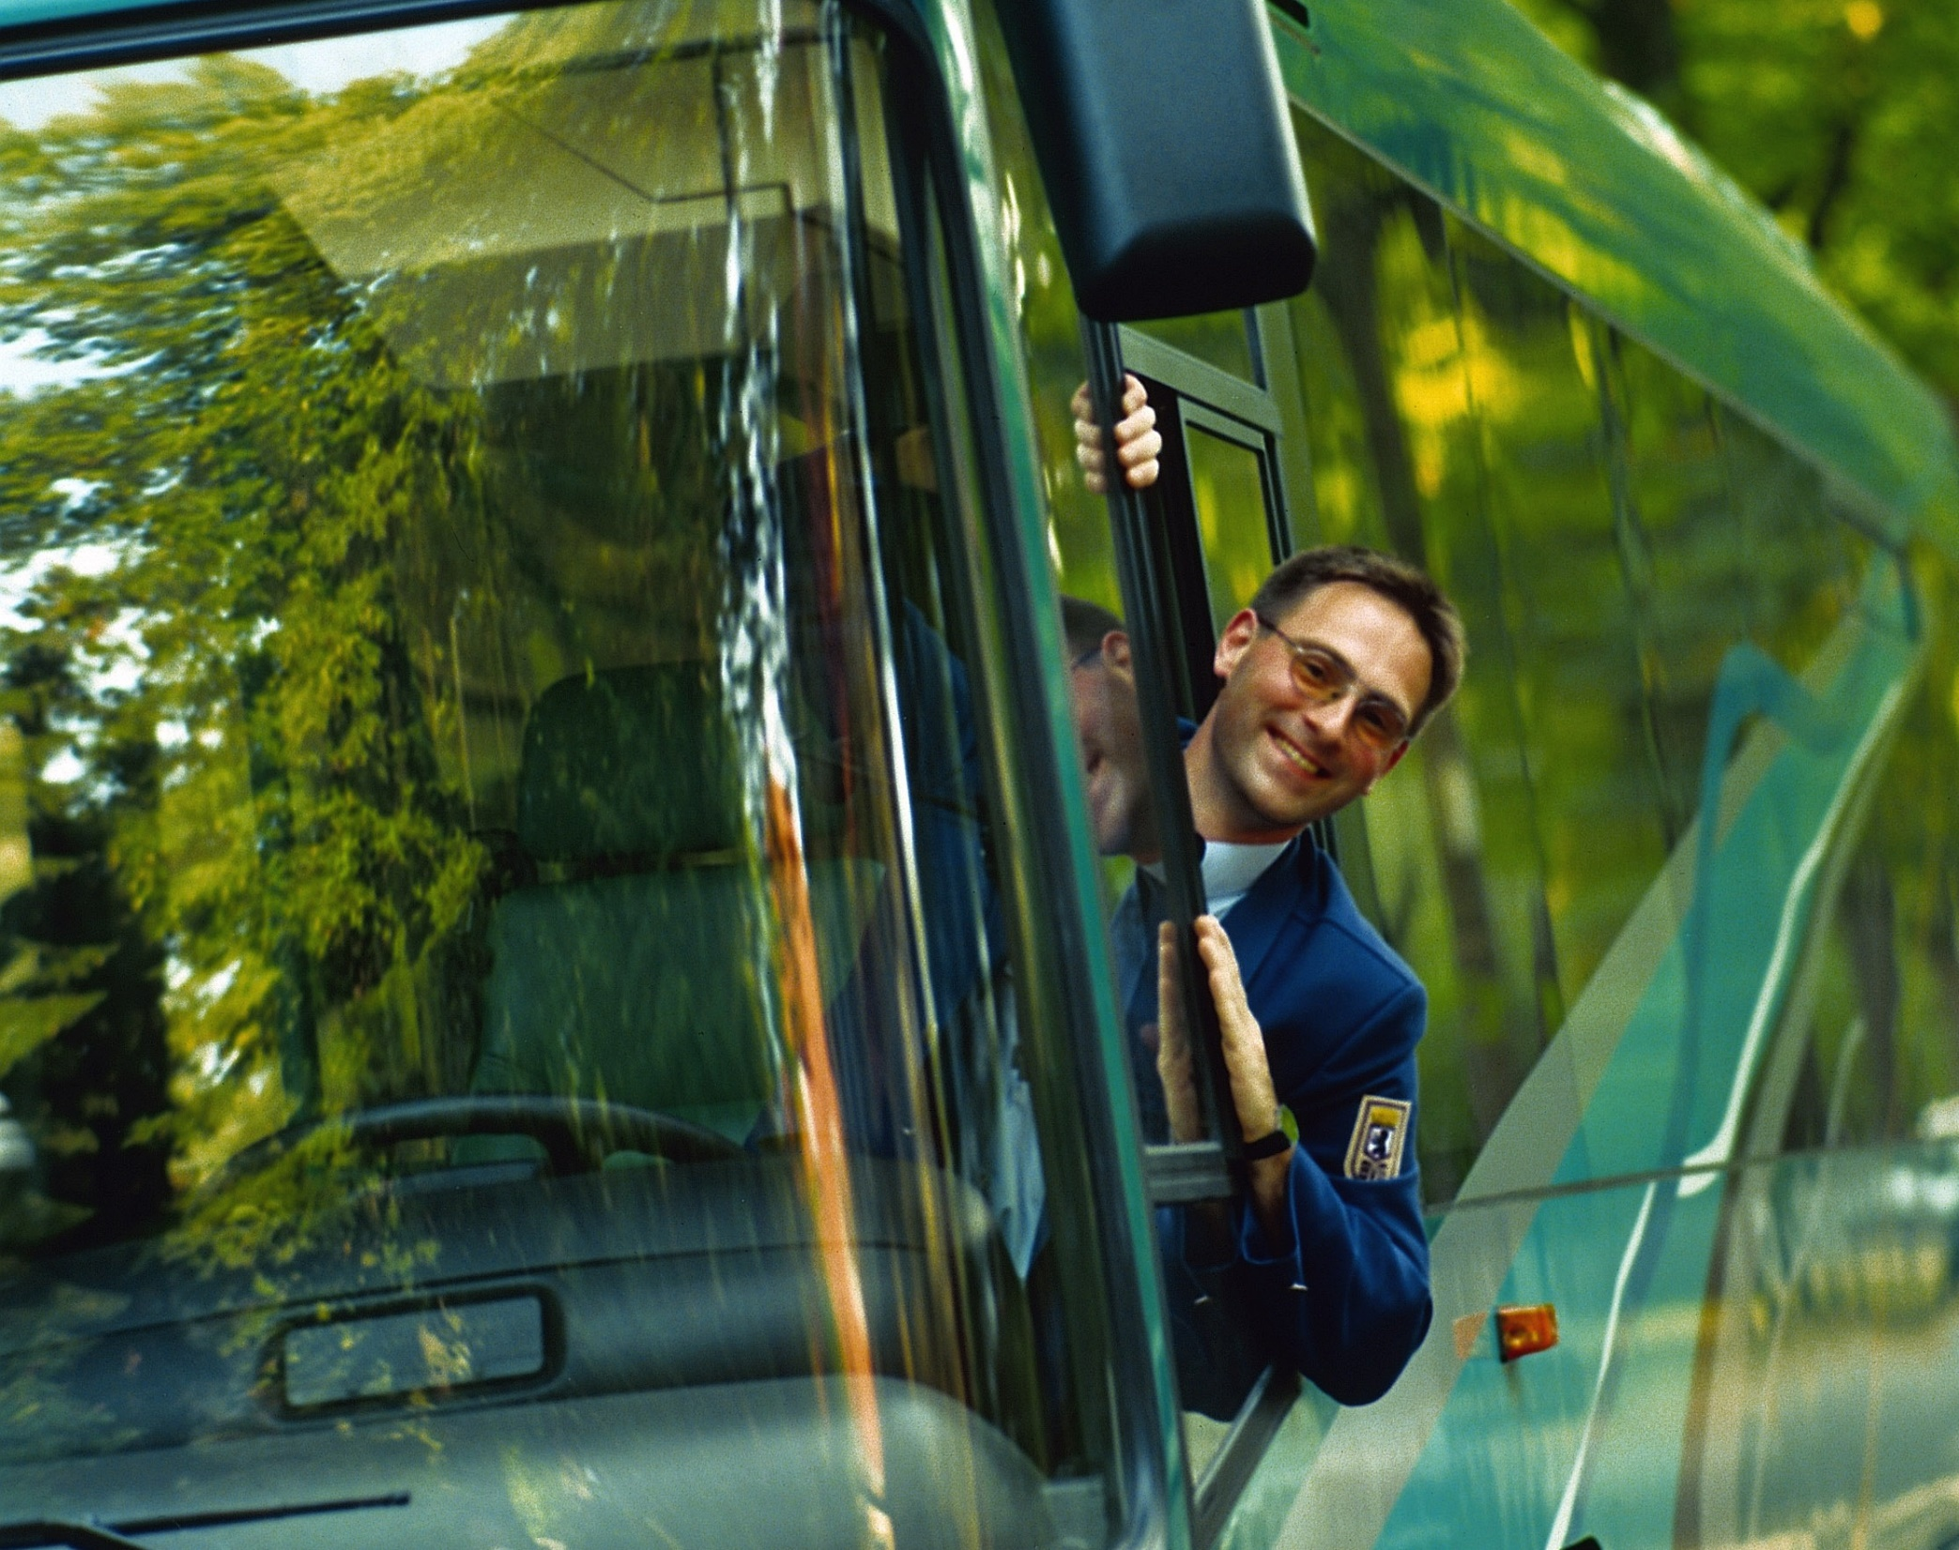
Ajourføring i kørsel med el-busser

Slide 2
Til underviseren
De følgende dias giver en rettesnor til indholdet af kurset.
Den første slide indeholder kursusmålet.
Herefter kommer der tre sæt informationer, det første handler om chaufførens kompetencer i forhold til at køre el-bus.
Det andet sæt indeholder information om, hvad chaufføren skal gøre før, under og efter kørslen.
Det tredje sæt giver nogle guidelines i forhold til brand, evakuering og nødsituationer
Opdelingen kan ændres/revideres, ligesom der kan indsættes ekstra dias, der passer til din undervisning.
Dette dias er skjult under fremvisning

Slide 3
Mål for kurset
Deltageren har viden om betjeningen af el-bussen og kan på grundlag af sit kendskab til de forskellige kontrol- og sikkerhedssystemer foretage de eftersyn på bussen, som chaufføren har ansvaret for.
Deltageren har viden om de faktorer, der påvirker elforbruget under kørslen og kendskab til hvordan man bedst får bussen til at regenerere strømmen under kørslen.
Deltageren kan foretage forebyggelse af ulykker i eller ved køretøjet, og kan foretage:
- alarmering
- evakuering fra køretøjet
- anvende almindeligt forekommende brandslukningsmateriel.

Slide 4
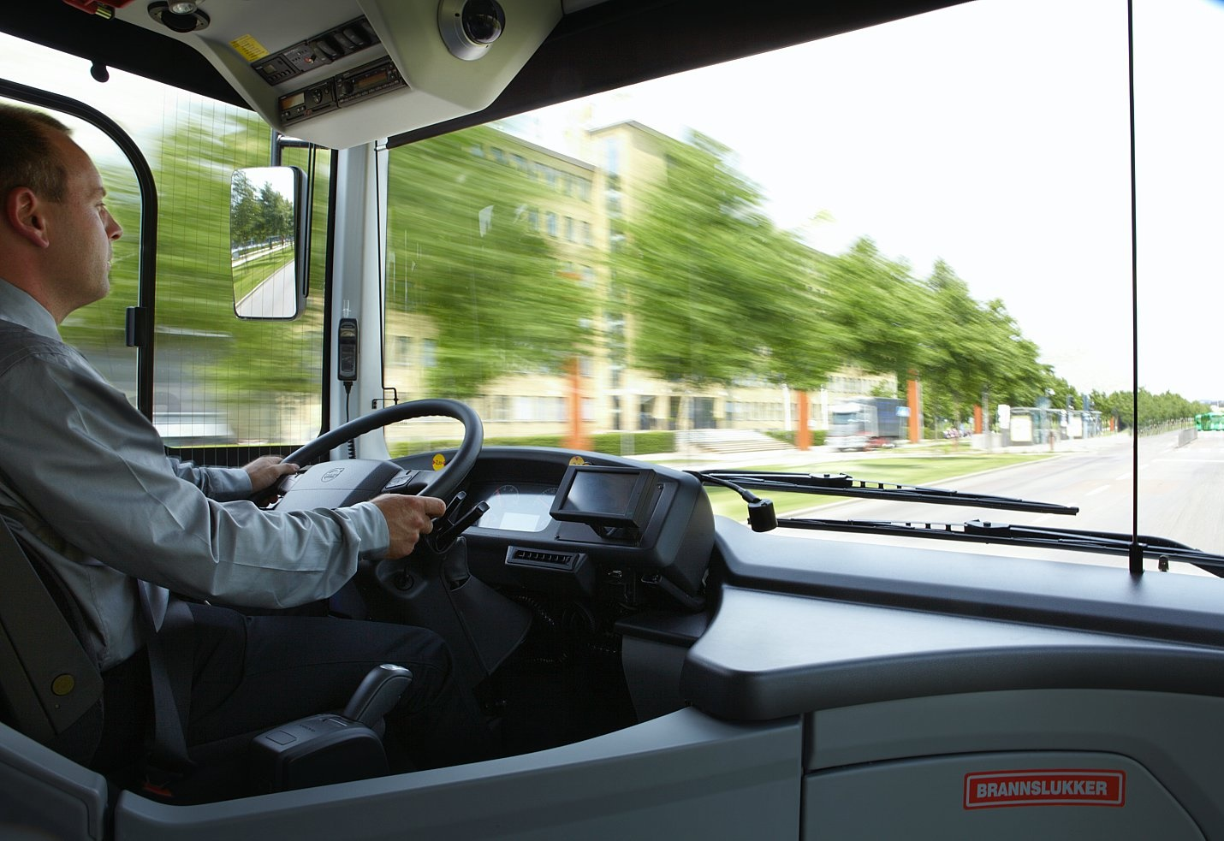
Kompetencer

Slide 5
Kompetencer, opbygning og teknik
Har viden om hvor højspændingsdelen/drivlinjestrømmen er trukket i bussen, og placeringen af batteripakker.
Har viden om at el-bussen er enkel i sin opbygning, men at elektronik og computere er komplicerede.
Har viden og kendskab til bussens opbygning og kan forstå fejlmeddelelser.
Kender de gængse fejlfindingsprocedurer og vide hvornår supporten/driften skal kaldes.
Kan nulstille/resette bussen.
Vide hvordan du kan spare på batterikapaciteten ved at slukke for systemer eller features på bussen.
Være trafikselskabets og operatørens ambassadør for den grønne omstilling i forhold til passagererne
Kender de nye features og teknologier på bussen (typebestemt).

Slide 6
Kompetencer, energirigtig kørsel og regenerativ bremsning
Være bevidst om at el-busser, accelererer kraftigere end dieselbusser
Har viden om at accelerationen skal doseres rigtigt i forhold til passagersikkerhed og komfort
Forstår sammenhængen mellem energirigtig kørsel og passageroplevelsen; når du kører langt på en liter diesel eller en kWh, bliver passagerernes komfort bedre.
Kan bruge energien i bussen på den bedst mulige og energimæssige mest effektive måde.
Kan planlægge kørslen på baggrund af, at busserne triller langt. Særligt ved indkørsel i kurver og sving skal du være opmærksom på farten og bruge regenerativ nedbremsning.
Kan køre bussen så optimalt og energibesparende/regenererende som muligt.
Vide at det er katastrofalt at køre bussen tør for strøm, fordi den skal tilbage på depotet for at blive ladet og ikke kan slæbes.

Slide 7
Kompetencer, energirigtig kørsel og regenerativ bremsning
Er bevidst om ansvaret for bussens opladning og rækkevidde
Vide at bussen regenererer 4-5 gange så meget strøm ved et let tryk på bremsen.
Kan bruge bussens systemer til at overvåge kørslen og evne til at regenerere strøm.
Er bevidst om at operatøren i højere grad vil holde øje med chaufførens evne til at køre energibesparende/regenererende.
Kan foretage korrekte regenerative nedbremsninger (undgå hurtige nedbremsninger).
Har forståelse for at udnyttelsen af energien i bussen energirigtigt i stigende grand er en konkurrenceparameter for operatøren, herunder også at energirigtig kørsel også slider mindre på bussens dele og øger batteriernes levetid.
Vide at vejbump m.m. går hårdt ud over affjedringen grundet bussens høje egenvægt.
Er bevidst om at bussen er lydløs og at man derfor ikke kan høre om den er i gang.

Slide 9
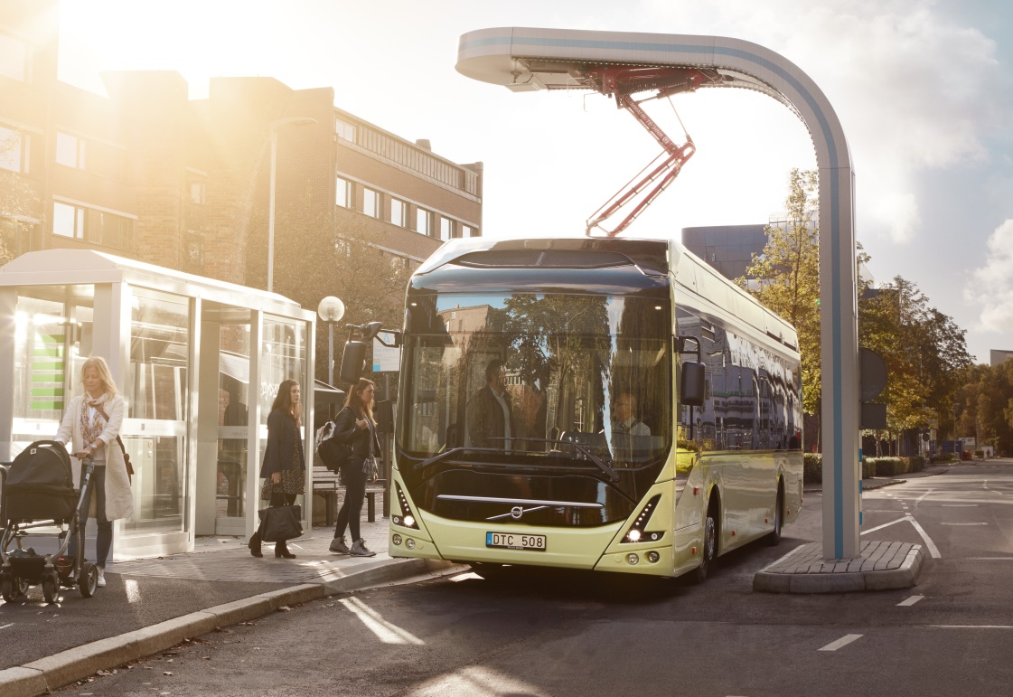
Før, under og efter kørslen

Slide 10
Inden kørsel
Tage ladekablet af bussen og sætte det i ladestanderen.
Sikre at køretøjet er lovligt med en walk-around og kigge efter skader m.m.
Har viden om bussens opstartsprogrammer, sker der fejl, kan det være nødvendigt at starte forfra med processen
Har viden om at bussen er følsom overfor fejlbetjening, og en fejlbetjening kan kræve en nulstilling.
Kan nulstille/genstarte bussen, hvis det er påkrævet
Er bevidst om at lavvoltssystemet er fuldt opladet i forhold til styrestrøm til computere m.m.
Kan sikre at opladningen er 100 % eller tæt på 100 % til fuldt vognløb, eller er tilstrækkeligt til et delløb.
Har viden om instrumentering og informationssystemer i den specifikke bustype.
Er ekstra påpasselig ved igangsætning og udkørsel på depot / pladsen, fordi bussens meget lave støjniveau ikke advarer andre.

Slide 11
Under kørsel
Har viden om grænseværdier for ladestand og hvad der skal ske ved fastlagte værdier, f.eks. at kalde driften ved 25 % etc.
Har viden og kompetencer om sammenhængen mellem ladning, rækkevidde og kørestil, kan køre defensivt og regenerativt især ved lav ladestand.
Er bevidst om at kørestilen har indflydelse på operatørens samlede drift; fx hvis bussen ikke har ladet i henhold til forskrifterne eller kørt regenerativt.
Holde øje med forbruget, være opmærksom på at batteriernes alder, ladeprofil m.m. påvirker kapaciteten.
Kan vurdere om bussen skal nulstilles/computerne nedlukkes ved driftsudfordringer.

Slide 12
Under kørsel
Kan udføre grundlæggende fejlsøgning på bussen og re-boote inden kald til drift/first-level support.
Har basal viden om bussens opbygning og systemer, herunder fejlmeddelelser.
Kan bruge bussens informationssystem og kommunikere med driftscentret om fejlmeddelelser/driftsforstyrrelser.
Respekterer og følger den planlagte opladningsplan for bussen.
Kende de korrekte procedurer ved opportunity charging/pantografer.
Er ekstra påpasselig i trafikken da bussens meget lave støjniveau ikke advarer de andre trafikanter i samme grad som en bus med forbrændingsmotor.

Slide 13
Efter kørsel
Huske at tilslutte til ladestanderen samt 220V til lavvoltsystem.
Have indsigt i ladestanden og rækkevidden i forhold til om bussen skal lades eller om der er strøm nok til et delløb.
Have viden om tilkobling af ladestanderen til bussen for at sikre at bussen lader.

Slide 15
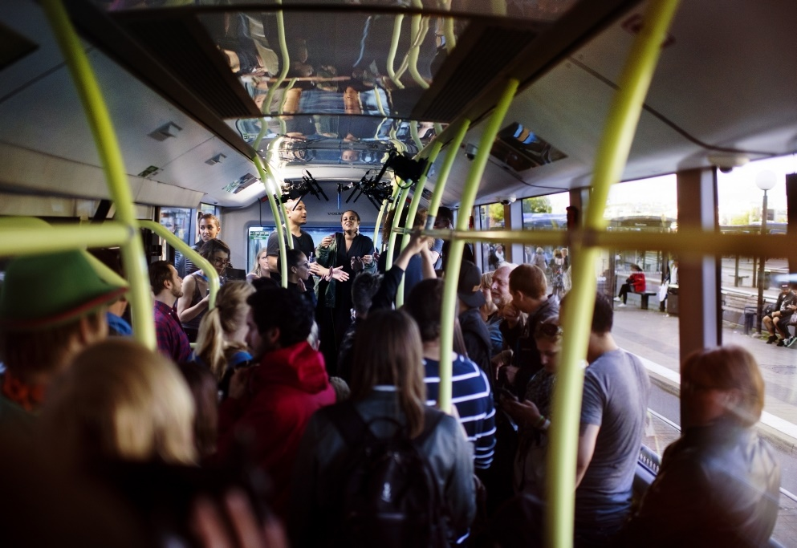
Brand, evakuering og nødsituationer

Slide 16
Kompetencer, sikkerhed, brand, evakuering og adfærd i nødsituationer.
Har viden om bussens nødprogram.
Kan aktivere brandslukningssystemet manuelt
Har viden om hvordan en batteribrand forløber.
Har viden om at opvarmning af stålskellet kan påvirke bæreevnen i forhold til batteripakkerne på taget.
Kan evakuere passagerer under hensyn til deres sikkerhed både i forhold til brand og øvrig trafik.
Har viden om evakuering under hensyntagen til karrosseriskader og eventuelle skader eller kabelbrud på højspændingssystemet.
Har viden om sikkerhedsafstanden ved røgudvikling.
Har viden om at slukningsarbejdet skal overlades til beredskabet.

Slide 17
Kompetencer, sikkerhed, brand, evakuering og adfærd i nødsituationer.
Har viden om hvilke dele af bussen der ikke må berøres grundet højspænding.
Har viden om forskellen i brandudviklingen i diesel- og el-busser.
Har viden om evakueringsveje ved væltet bus.
Kender placeringen af den udvendige hovedafbryder og placering af high-voltage sikring til beredskabet.
Kan nulstille bussen så højspændingen slukkes.
Har viden om at en påkørsel er farlig, indtil den er vurderet som ikke farlig.
Har viden om kabelføringen af drivlinjestrømmen i forhold til fare ved påkørsler.
Har viden om at en skadet bus ikke må køres i garage, men skal stilles et afsides sted væk fra bygninger og brændbart materiale.
Har viden om producent, model m.m. i forbindelse med kontakt til alarmeringskæden.

